Slide 1
经济负荷调度的进化规划技术
进化规划

Slide 2
简介
经济负荷调度（ELD）是电力系统运行中的重要优化任务
鉴于单元的非线性特性，需要对燃料 - 成本曲线的形状没有限制的技术。 基于古典微积分的技术未能令人满意地解决这些类型的问题。
与一些传统算法不同，动态规划（DP）[1]对成本曲线的性质没有任何限制，因此它可以解决具有固有非线性和不连续成本曲线的ELD问题。 然而，该方法受到“维数灾难”或局部最优性的影响。

Slide 3
目标任务
介绍经济负荷调度的进化规划技术
对经济负荷调度的进化规划技术进行原理分析，并与其他技术进行比较

Slide 4
参考文献
1. Sinha, N., Chakrabarti, R., & Chattopadhyay, P. K. (2003). Evolutionary programming techniques for economic load dispatch. IEEE Transactions on evolutionary computation, 7(1), 83-94.
2. A. G. Bakirtzis, P. N. Biskas, C. E. Zoumas, and V. Petridis, “Optimal power flow by enhance genetic algorithm,” IEEE Trans. Power Systems, vol. 17, pp. 229–236, May 2002.
3. K. S. Swarup and S. Yamashiro, “Unit commitment solution methodologies using genetic algorithm,” IEEE Trans. Power Syst., vol. 17, pp. 87–91, Feb. 2002.

Slide 5
动机
大约40年前，EP被提议用于有限状态机的演化，以解决预测任务，此后，EP已经扩展到处理实值对象变量或任何其他可行的数据结构。
尽管在解决电力系统ELD时，有一些关于CEP使用基于比例成本的策略参数自适应性能的报告，但是这种类型的自适应的FEP，MFEP和IFEP的性能尚未在ELD上进行测试。

Slide 6
研究范围
所有这些事实要求使用以下方法调查和比较CEP，FEP，MFEP和IFEP的性能以及适当的策略参数调整：
经验学习率
电力系统ELD问题的成本成本。
第一部分研究FEP，MFEP和IFEP在电力系统ELD上的基于比例成本的适应性能，第二部分研究使用经验学习率进行适应的EP的绝对性能和相对性能，基于比例成本的适应性解决电力系统ELD，并在电力系统ELD上增加尺寸和复杂度的三个测试系统上研究了EP算法的性能。

Slide 7
主要目的
开发和研究应用于电力系统ELD问题的以下EP技术的绝对性能和相对性能。
具有高斯变异的CEP;
具有柯西变异的自适应损失FEP;
具有高斯和Cauchy突变平均值的自适应损失MFEP;
具有更好的高斯和Cauchy突变的自适应损失IFEP;

Slide 8
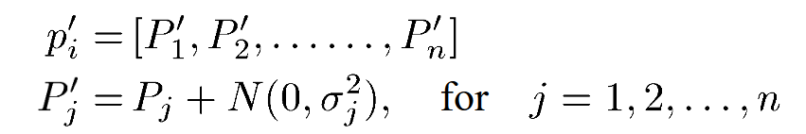
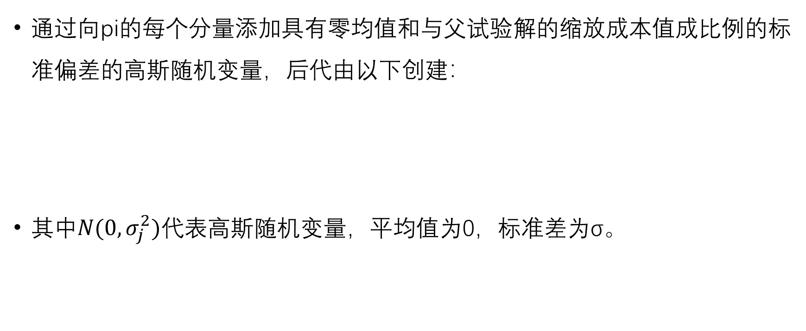
具有高斯变异的CEP
通过向pi的每个分量添加具有零均值和与父试验解的缩放成本值成比例的标准偏差的高斯随机变量，后代由以下创建：
其中$N(0,σ_{j}^{2})代表$高斯随机变量，平均值为0，标准差为σ。

Slide 9

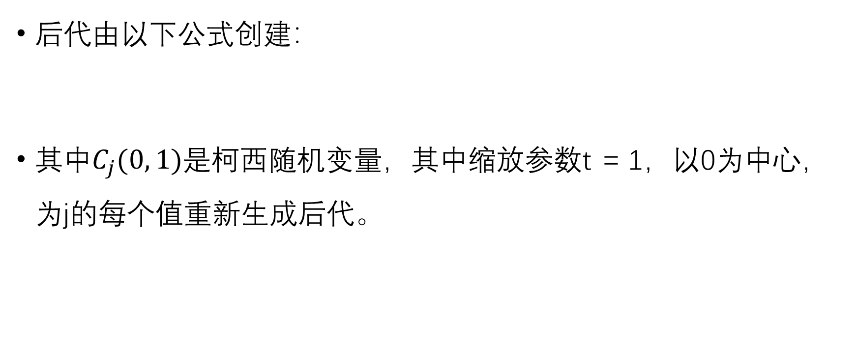
具有柯西变异的自适应损失FEP
后代由以下公式创建：
其中$C_{j}(0, 1)$是柯西随机变量，其中缩放参数t = 1，以0为中心，为j的每个值重新生成后代。

Slide 10


具有高斯和Cauchy突变平均值的自适应损失MFEP
后代由以下公式创建：
其中$N_{j}$和$C_{j}$分别是高斯和柯西随机变量，为j的每个值重新生成后代。

Slide 11
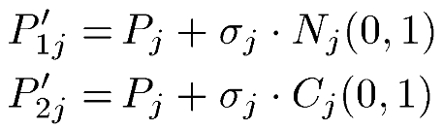
具有更好的高斯和Cauchy突变的自适应损失IFEP
使用从每个父母产生的两个后代中选择更好的方法，一个通过高斯突变，另一个通过Cauchy突变（在IFEP中）。 设P1和P2是从父Pj生成的两个后代。
比较两个后代的目标函数值，选择更好的个体作为下一代。

Slide 12
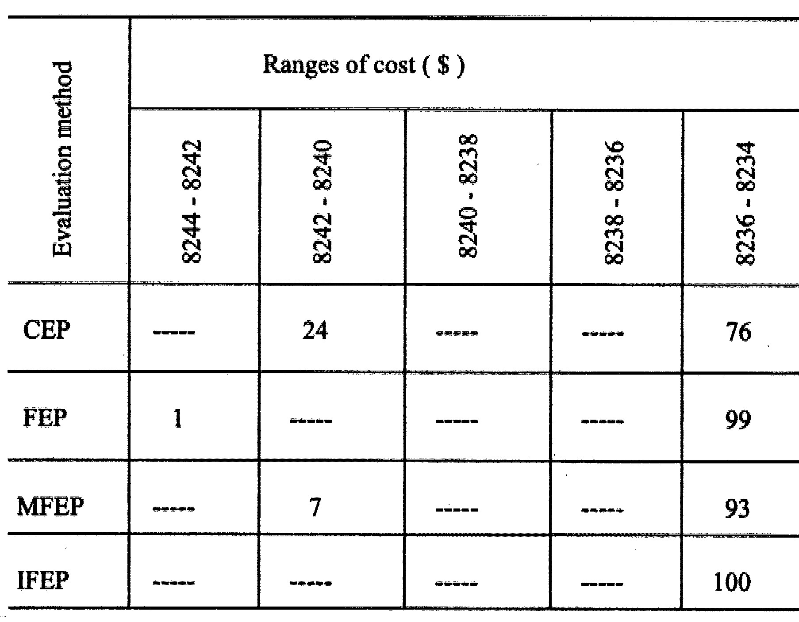
实验结果
收敛的相对频率百分比
表III显示了四种进化规划算法在100个不同的初始试验解中，每种算法在100次运行中获得特定范围内的成本的频率
IFEP概率最高，但收敛速度慢于FEP
CEP收敛率最低

Slide 13
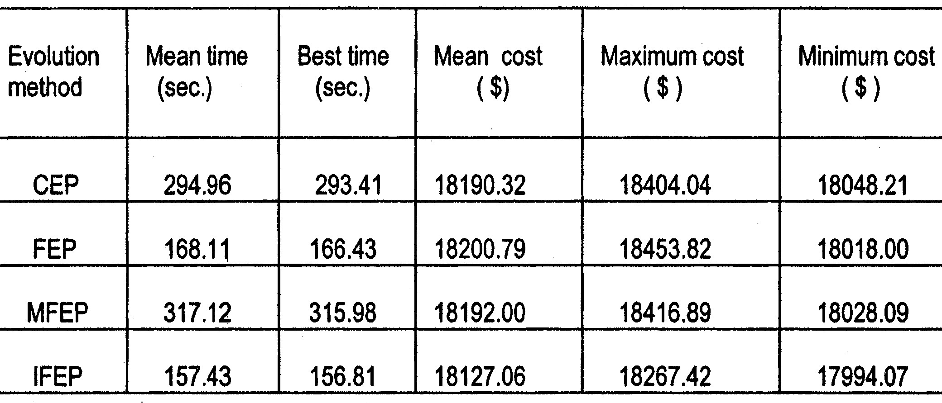
具有1800兆瓦负载的测试
本实验的人口规模为30。在本实验中，比例因子和惩罚因子的值分别为0.01和1000时，得到了较好的结果。

Slide 14
实验结果分析
对于具有100种不同的初始试验解的四种算法中的每一种，在100次运行中获得特定范围内的成本的频率是100。在1800兆瓦的负载测试中，人口规模为30时取得最佳效果，此时比例因子和惩罚因子的值分别为0.01和1000。

Slide 15
总结
在电力系统ELD的测试案例中检查了它们的性能。在较小的问题中，就收敛速度、求解时间、最小成本和获得更好解的概率而言，所有其他进化规划算法比带高斯突变（CEP，CEP）的进化规划算法表现好得多。 FEP比具有两种类型的适应性的所有其他进化规划算法表现更好并且需要相对更少的解决时间。

